Slide 1
안드로이드
NavigationVIew

Slide 2
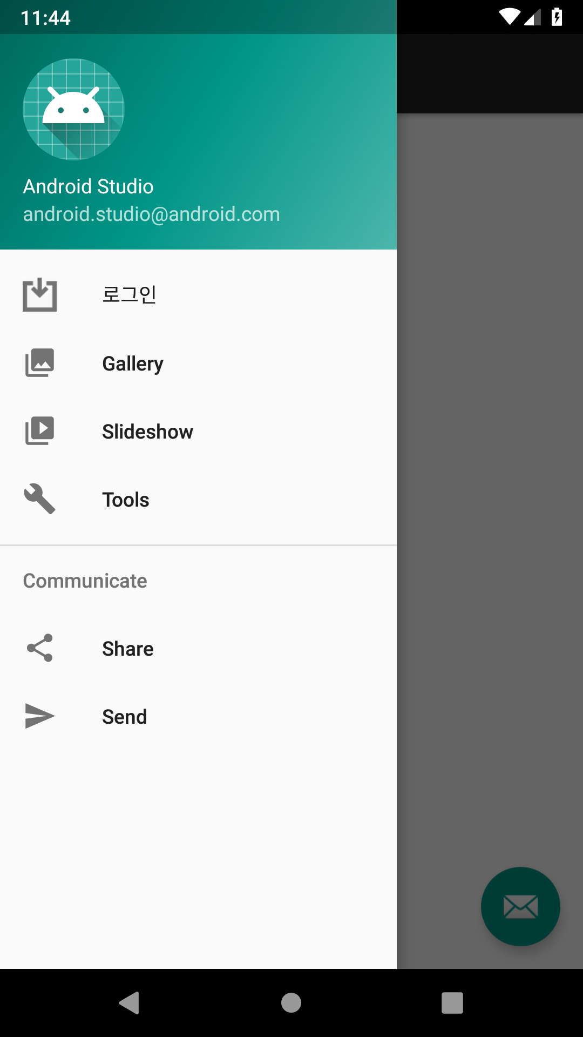
NavigationView
왼쪽에서 드래그 하여 메뉴화면을 보이게한다.
좌측상단의 ActionBarDrawerToggle 버튼을 클릭해 화면을 보인다
res > menu > activity_main_drawer.xml 파일로 메뉴를 지정한다.
메뉴를 선택 할 때 기능/화면이 구현된다.

Slide 3
NavigationView
activity_main.xml
<android.support.v4.widget.DrawerLayout xmlns:android="http://schemas.android.com/apk/res/android" xmlns:app="http://schemas.android.com/apk/res-auto" xmlns:tools="http://schemas.android.com/tools" android:id="@+id/drawer_layout" android:layout_width="match_parent" android:layout_height="match_parent" android:fitsSystemWindows="true" tools:openDrawer="start"> <include layout="@layout/app_bar_main" android:layout_width="wrap_content" android:layout_height="match_parent" /> <android.support.design.widget.NavigationView android:id="@+id/nav_view" android:layout_width="wrap_content" android:layout_height="match_parent" android:layout_gravity="start" android:fitsSystemWindows="true" app:headerLayout="@layout/nav_header_main" app:menu="@menu/activity_main_drawer" /> </android.support.v4.widget.DrawerLayout>
NavigationVIew

Slide 4
Drawer Layout
Drawer 의 사전적의미 : 서랍, 보관함
평소에는 화면에 숨어있다가 특정한 액션을 취하면 화면에 보이는 구조
layout_gravity 속성 값을 가진 자식(child)가 Drawer로써 동작한다.
layout_gravity 속성 값을 가지지 않은 자식(child) 는 기본 주화면

Slide 5
menu > activity_main_drawer.xml
<menu xmlns:android="http://schemas.android.com/apk/res/android" xmlns:tools="http://schemas.android.com/tools" tools:showIn="navigation_view"> <group android:checkableBehavior="single"> <item android:id="@+id/nav_camera" android:icon="@drawable/ic_login" android:title="로그인" /> <item android:id="@+id/nav_gallery" android:icon="@drawable/ic_menu_gallery" android:title="Gallery" /> <item android:id="@+id/nav_slideshow" android:icon="@drawable/ic_menu_slideshow" android:title="Slideshow" /> <item android:id="@+id/nav_manage" android:icon="@drawable/ic_menu_manage" android:title="Tools" /> </group>

Slide 6
메뉴 선택 Action Listener (선언)
@Override protected void onCreate(Bundle savedInstanceState) {
NavigationView navigationView = (NavigationView) findViewById(R.id.nav_view); navigationView.setNavigationItemSelectedListener(this);
}

Slide 7
메뉴 선택 Action Listener (구현)
@Override public boolean onNavigationItemSelected(MenuItem item) { // Handle navigation view item clicks here. int id = item.getItemId(); if (id == R.id.nav_camera) { // Handle the camera action
Intent intent = new Intent(context, LoginActivity.class); startActivity(intent);
} else if (id == R.id.nav_gallery) { } else if (id == R.id.nav_slideshow) { } else if (id == R.id.nav_manage) { } else if (id == R.id.nav_share) { } else if (id == R.id.nav_send) { } DrawerLayout drawer = (DrawerLayout) findViewById(R.id.drawer_layout); drawer.closeDrawer(GravityCompat.START); return true; }
할일 구현

